Slide 1
ระบบฐานข้อมูล
Chapter 07 : APIs : RESTful APIs
อ.นุชนาถ สัตย์วินิจ
ภาควิชาวิศวกรรมคอมพิวเตอร์ วิทยาลัยนวัตกรรมด้านเทคโนโลยีและวิศวกรรมศาสตร์

Slide 2
APIs
Application Programming Interface
Server
IOS Application
Android Application
Web Applicatiom

Slide 3
APIs
ช่วยในการเข้าถึงข้อมูลต่างๆ ทั้งการนำข้อมูลออก หรือการส่งข้อมูลเข้าระบบ โดยผู้พัฒนาจะกำหนดขอบเขตในการเข้าถึงบริการต่าง ๆของทางระบบ
ประโยชน์ของ API
ช่วยในการพัฒนา Website หรือ Application ได้ง่ายและรวดเร็ว
สามารถรับส่งหรือเชื่อมต่อเพื่อแลกเปลี่ยนข้อมูลข้าม Server ได้
ไม่จำเป็นต้องเข้าหน้าเว็บหลัก สามารถมีข้อมูลของเว็บหลัก จากการดึงข้อมูลจาก API ที่ผู้พัฒนาเปิดไว้ให้

Slide 4
APIs
Application
Database
REQUEST
API
RESPONSE

Slide 5
APIs
ส่วนประกอบ
ข้อกำหนดเพื่ออธิบายการแลกเปลี่ยนข้อมูล ซึ่งเป็น document เพื่อบอกว่า request/response ต้องเป็นอย่างไร
Software ที่เขียนขึ้นตามข้อกำหนด และทำการเผยแพร่ออกไปให้ใช้งาน

Slide 6
APIs
รูปแบบการใช้งาน
Libraries and frameworks
Operating Systems
Remote APIs
Web APIs นิยมใช้กันมากในปัจจุบัน เพราะอยู่ในกลุ่มของ HTTP และขยาย
SOAP (Simple Object Access Protocol) ใช้ XML format ส่งข้อมูล
REST (Representational State Transfer) สามารถใช้ XML หรือ JSON format ส่งข้อมูล

Slide 7
SOAP Vs REST
ความแตกต่างของ SOAP และ REST
SOAP เป็น XML based protocol แต่ REST เป็น architectural based.
SOAP ใช้ WDSL ในการติดต่อกันระหว่าง client กับ server ในขณะที่ REST ใช้ XML หรือ JSON.
REST ง่ายในการพัฒนา
REST มีความเร็วเป็น 5 เท่าของ SOAP.
REST ส่งข้อมูลผ่านทาง HTTP
REST มีความเสถียร

Slide 8
APIs: RESTful
Method ของ API
POST Mehtod ใช้สำหรับการสร้างข้อมูลใหม่ในฐานข้อมูล
GET Mehtod ใช้สำหรับร้องขอข้อมูลในรูปแบบต่าง ๆ
PUT Mehtod ใช้สำหรับปรับปรุงข้อมูล
DELETE Mehtod ใช้สำหรับการลบข้อมูล

Slide 9
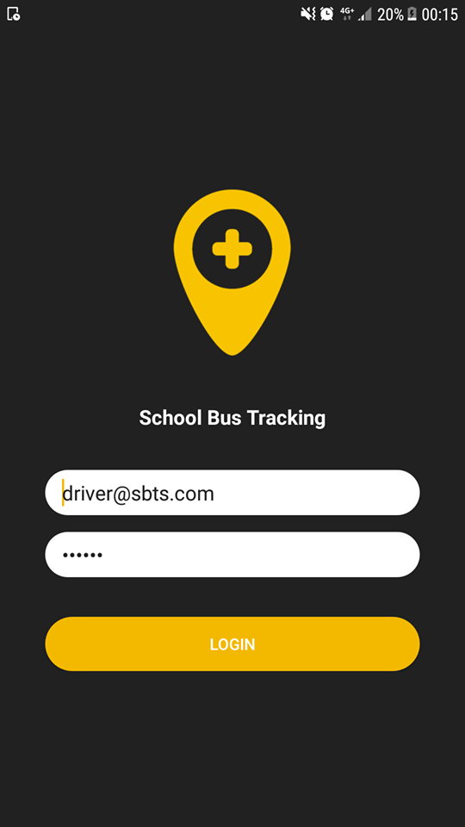
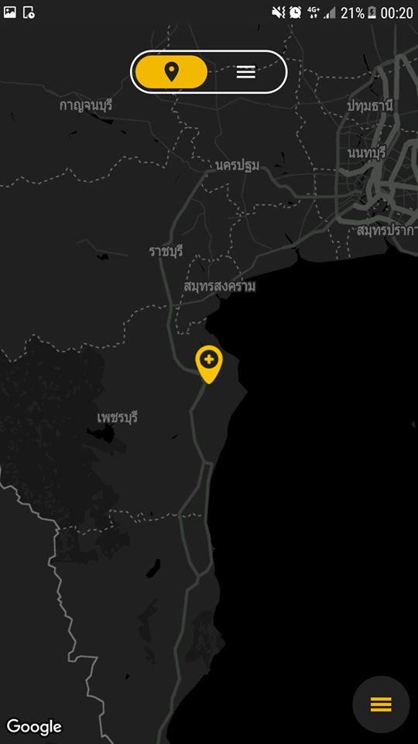
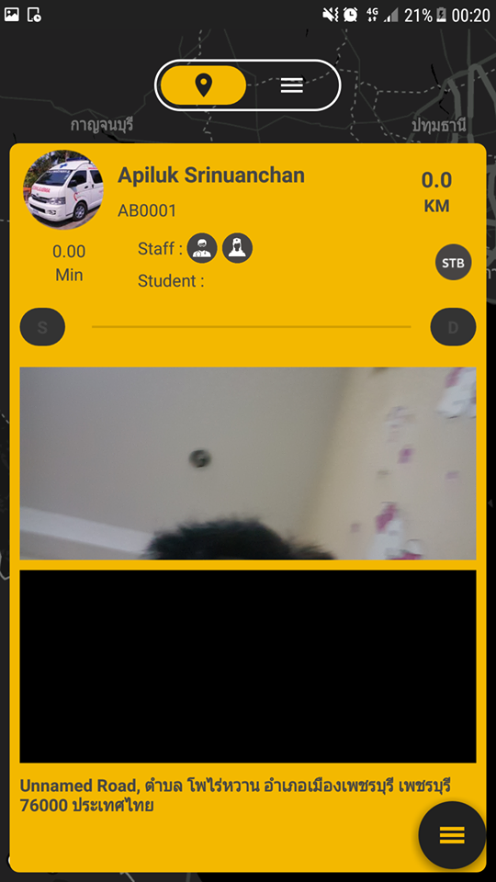
APIs

Slide 10
Questions & Answers

